Slide 1
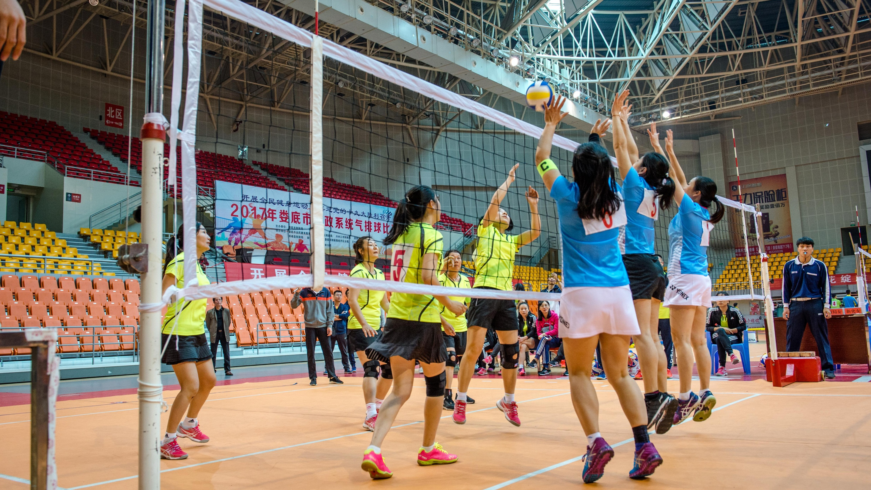
第二章 匀变速直线运动的研究
5 自由落体运动 6 伽利略对自由落体运动的研究

Slide 2
[学习目标]
1.知道物体做自由落体运动的条件，知道自由落体运动是初速度为零的匀加速直线运动.
2.会探究自由落体运动的规律，掌握自由落体加速度.
3.能够运用自由落体运动的规律和特点解决有关问题.

Slide 3
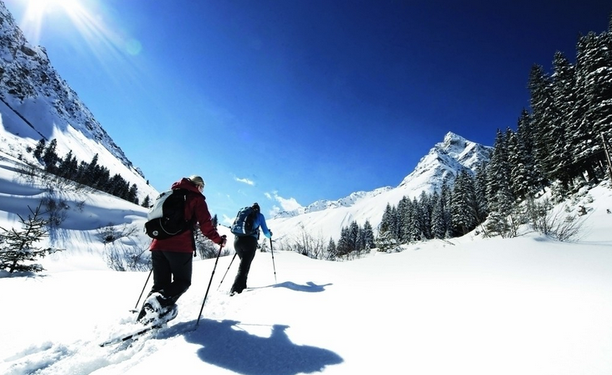
内容索引
自主预习
预习新知 夯实基础
重点探究
启迪思维 探究重点
达标检测
检测评价 达标过关

Slide 4
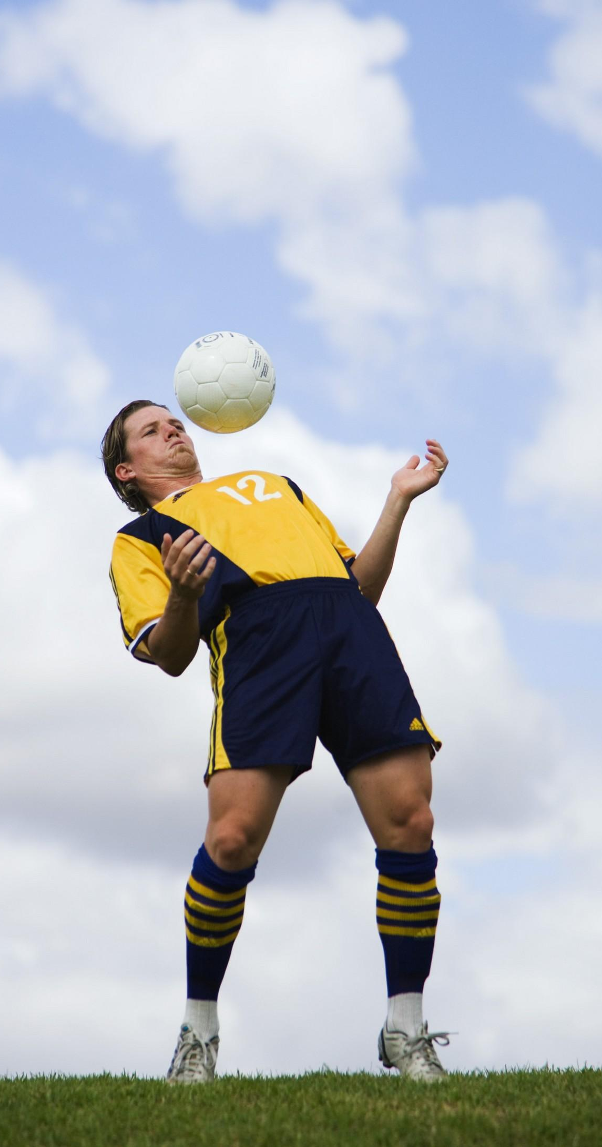
自主预习

Slide 5
一、自由落体运动
1.定义：物体只在 作用下从 开始下落的运动.
2.运动性质：初速度为 的 运动.
3.物体的下落可看做自由落体运动的条件：空气阻力的作用 ，可以 .
重力
静止
0
匀加速直线
比较小
忽略

Slide 6
二、自由落体加速度
1.定义：在同一地点，一切物体自由下落的加速度都 ，这个加速度叫自由落体加速度，也叫 ，通常用g表示.
2.方向： .
3.大小
(1)在地球上不同的地方，g的大小一般是 的(填“不同”或“相同”)；
(2)一般取值：g＝ 或g＝ .
相同
重力加速度
竖直向下
不同
9.8 m/s²
10 m/s²

Slide 7
三、伽利略对自由落体运动的研究
1.亚里士多德的观点：物体下落的快慢是由它们的 决定的.
2.伽利略的研究：
(1)逻辑归谬：伽利略从亚里士多德的论断出发，通过逻辑推理，否定了“ ”的论断.
(2)猜想与假说：伽利略猜想自由落体运动是一种最简单的变速运动，它的速度应该是 的.
(3)数学推理：伽利略通过数学推理得出初速度为0的匀变速运动的位移与 成正比，即x .
重量
重物比轻物落得快
均匀变化
所用时间的二次方
∝t²

Slide 8
(4)间接验证：让小球从斜面上的不同位置滚下，测出小球滚下的位移x和 .实验表明：小球沿斜面滚下的运动是 运动；斜面倾角一定时，小球的加速度 ；小球的加速度随斜面倾角的增大而
.
(5)合理外推：伽利略认为当斜面倾角为90°时，小球将自由下落，仍会做 运动.
所用时间t
匀加速直线
相同
增大
匀加速直线

Slide 9
[即学即用]
1.判断下列说法的正误.
(1)在空气中自由释放的物体都做自由落体运动.( )
(2)物体只在重力作用下的运动是自由落体运动.( )
(3)自由落体加速度的方向垂直地面向下.( )
(4)伽利略通过实验的观察与计算，直接得到自由落体运动的规律.( )
2.一物体从塔顶做自由落体运动，经过3 s落地，取g＝10 m/s²，则物体落地时的速度v＝ m/s，方向 ；塔高H＝ m.
×
×
×
×
30
竖直向下
45
答案

Slide 10
重点探究

Slide 11
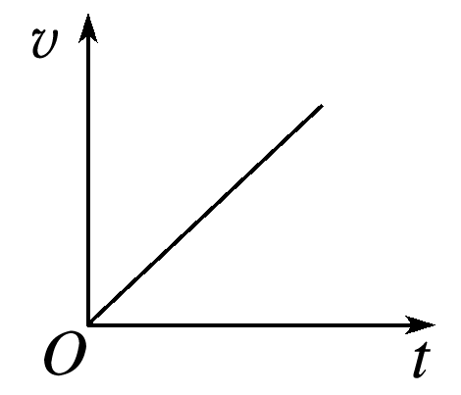
一、自由落体运动
1.自由落体运动
(1)自由落体运动实质上是初速度v₀＝0、加速度a＝g的匀加速直线运动，是匀变速直线运动的一个特例.
(2)自由落体运动是一种理想化的运动模型.只有当空气阻力比重力小得多，可以忽略时，物体的下落才可以当做自由落体运动来处理.
(3)运动图象：自由落体运动的v－t图象(如图1)是一条过原点的倾斜直线，斜率k＝g.
图1

Slide 12
2.自由落体加速度(重力加速度)
(1)方向：总是竖直向下，但不一定垂直地面；
(2)大小：①在同一地点，重力加速度都相同.②地球上纬度不同的地点重力加速度不同，其大小随纬度的增加而增大，赤道上最小，两极处最大，但各处的重力加速度都接近于9.8 m/s²，因此一般计算中g取9.8 m/s²或10 m/s².

Slide 13
例1 关于自由落体运动，下列说法正确的是
A.质量大的物体自由下落时的加速度大
B.雨滴下落的过程是自由落体运动
C.从水平飞行着的飞机上释放的物体将做自由落体运动
D.从二楼阳台由静止释放的石块，可近似看做自由落体运动
√
解析 自由下落的物体的加速度相同，都是重力加速度g，A错误；
雨滴下落过程中的空气阻力不能忽略，B错误；
从水平飞行着的飞机上释放的物体不是从静止开始下落即初速度不为零，C错误；
从二楼阳台由静止释放的石块，重力远大于阻力，可近似看做自由落体运动，D正确.
解析
答案

Slide 14
二、自由落体运动的规律
1.自由落体运动的基本公式
匀变速直线运动规律 自由落体运动规律
2.匀变速直线运动的一切推论公式，如平均速度公式、位移差公式、初速度为零的匀变速直线运动的比例式，都适用于自由落体运动.

Slide 15
例2 一物体做自由落体运动，落地时速度是30 m/s(g取10 m/s²).问：
(1)它下落到地面所需时间？
答案 3 s
解析
答案

Slide 16
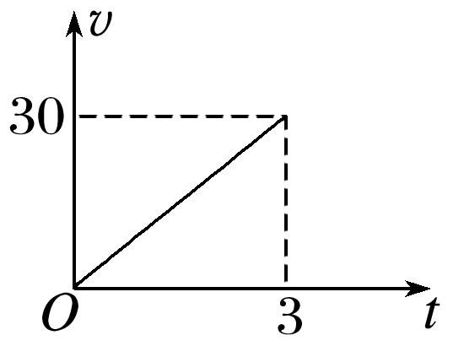
(2)它开始下落时的高度？
答案 45 m
方法四 v－t图象.
解析
答案

Slide 17
(3)它在最后1 s内下落的高度？
答案 25 m
所以最后1 s内的位移：x′＝h－x＝45 m－20 m＝25 m.
解析
答案

Slide 18
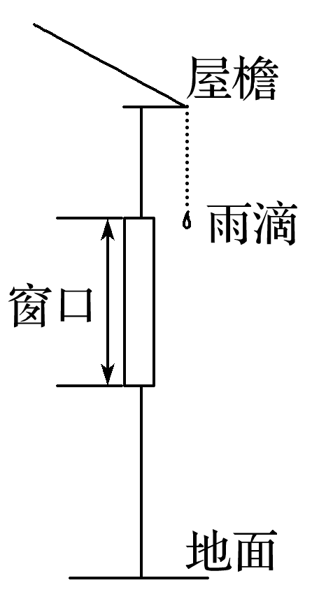
例3 如图2所示，一滴雨滴从离地面20 m高的楼房屋檐自由下落，下落途中用Δt＝0.2 s的时间通过一个窗口，窗口的高度为2 m，g取10 m/s²，问：
(1)雨滴落地时的速度大小；
答案 20 m/s
解析 设雨滴自由下落时间为t，根据自由落体运动公式h＝ gt²得t＝2 s.
则雨滴落地时的速度v＝gt＝20 m/s.
图2
解析
答案

Slide 19
(2)雨滴落地前最后1 s内的位移大小；
答案 15 m
解析 雨滴在第1 s内的位移为h₁＝ gt₁²＝5 m
则雨滴落地前后最后1 s内的位移大小为h₂＝h－h₁＝15 m.
(3)屋檐离窗的上边框有多高？
答案 4.05 m
解析 由题意知窗口的高度为h₃＝2 m，设屋檐距窗的上边框h₀，雨滴从屋檐运动到窗的上边框时间为t₀，则h₀＝ gt₀².
又h₀＋h₃＝ g(t₀＋Δt)²
联立解得h₀＝4.05 m.
解析
答案

Slide 20
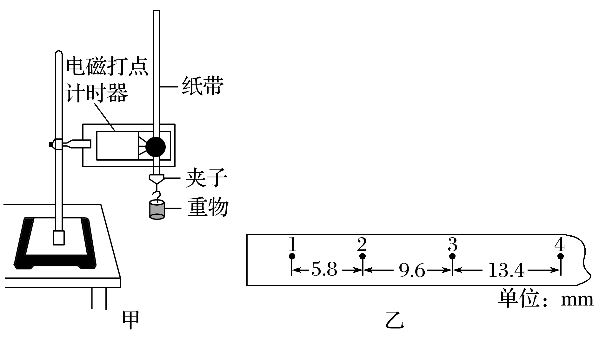
三、自由落体加速度的测量
例4 某同学仿照“探究小车速度随时间变化的规律”这一实验，利用如图3甲所示的装置测量重物做自由落体运动的加速度.
图3

Slide 21
(1)对该实验装置及操作的要求，下列说法正确的是 (填写字母序号).
A.电磁打点计时器应接220 V交流电源
B.打点计时器的两个限位孔应在同一条竖直线上
C.开始时应使重物靠近打点计时器处并保持静止
D.操作时，应先放开纸带后接通电源
E.为了便于测量，一定要找到打点计时器打下的第一个点，并选取其以后
各连续的点作为计数点
√
√
解析
答案

Slide 22
解析 电磁打点计时器应接4～6 V交流电源，故A错误；
打点计时器的两个限位孔应在同一条竖直线上，故B正确；
开始时应使重物靠近打点计时器处并保持静止，故C正确；
操作时，应先接通电源，再释放纸带，故D错误；
为了便于测量，不一定找打出的第一个点，可以从比较清晰的点开始，故E错误.

Slide 23
(2)图乙是某同学在实验中得到的一条较为理想的纸带.把开头几个模糊不清的点去掉，以较清晰的某一个点作为计数点1，随后连续的几个点依次标记为点2、3、4.测量出各点间的距离已标在纸带上，已知打点计时器的打点周期为0.02 s.
打点计时器打出点2时重物的瞬时速度为 m/s，重物做自由落体运动的加速度的值约为 m/s².(结果保留3位有效数字)
0.385
9.50
解析
答案

Slide 24
解析 打出点2时的瞬时速度等于1、3间的平均速度，则

Slide 25
四、伽利略对自由落体运动的研究
例5 针对伽利略对自由落体运动的研究内容及过程，有以下叙述：
①伽利略后来借助数学知识发现，如果速度与位移成正比，将会推导出复杂的结论；
②伽利略做了大胆的猜想即落体运动应该是一种简单的运动，落体的速度与时间或位移成正比；
③伽利略通过逻辑推理得出亚里士多德的结论是错误的；
④伽利略通过铜球沿阻力很小的斜面滚下这一严谨求实的实验测定，得出只要斜面的倾角一定，铜球的加速度不变，他进一步设想当倾角为90°时，运动变为自由落体运动，其性质不变，且所有物体下落的加速度都一样，至此人类终于认识到自由落体运动是匀变速直线运动了.

Slide 26
根据伽利略研究的真实过程，请你做出科学合理的排序，你认为正确的是
A.①②③④ B.③②①④
C.②①③④ D.②③①④
√
解析 伽利略对自由落体运动的研究过程是这样的：伽利略通过逻辑推理得出亚里士多德的结论是错误的；伽利略做了大胆的猜想即落体运动应该是一种简单的运动，落体的速度与时间或位移成正比；伽利略借助数学知识发现，如果速度与位移成正比，将会得到复杂的结论；伽利略通过铜球沿阻力很小的斜面滚下这一严谨求实的实验测定，得出只要斜面的倾角一定，铜球的加速度不变，他进一步设想当倾角为90°时，运动变为自由落体运动，其性质不变，且所有物体下落的加速度都一样，至此人类终于认识到自由落体运动是匀变速直线运动.故正确的顺序为③②①④，故B正确.
解析
答案

Slide 27
达标检测

Slide 28
1.(自由落体加速度)(多选)关于自由落体运动及重力加速度的说法，正确的是
A.竖直向下的运动一定是自由落体运动
B.熟透的苹果从树枝开始下落的运动可被视为自由落体运动
C.同一地点，轻重物体的g值一样大
D.g值在赤道处大于在北极处
√
√
1
2
3
4
解析
答案

Slide 29
解析 物体做自由落体运动的条件是初速度为零且只受重力作用，A错；
熟透的苹果在下落过程中虽受空气阻力作用，但该阻力远小于它的重力，可以忽略该阻力，故可将该过程视为自由落体运动，B对；
同一地点，重力加速度都相同，与质量无关，C对；
赤道处g值小于北极处，D错.
1
2
3
4

Slide 30
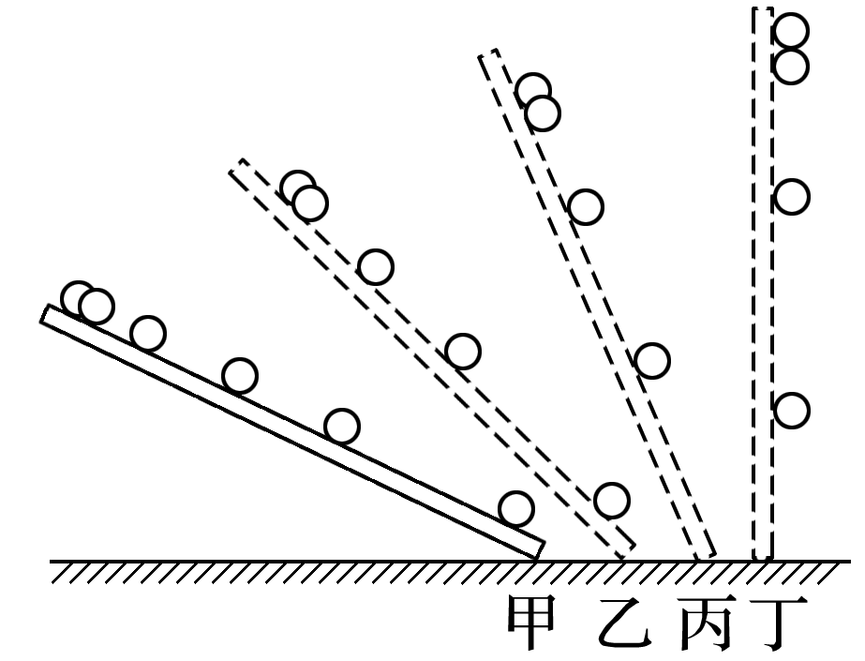
2.(伽利略对自由落体运动的研究)(多选)图4大致地表示了伽利略探究自由落体运动的实验和思维过程，对于此过程的分析，以下说法正确的是
A.其中的甲图是实验现象，丁图是经过合理
的外推得出的结论
B.其中的丁图是实验现象，甲图是经过合理
的外推得出的结论
C.运用甲图的实验，可“冲淡”重力的作用，
使实验现象更明显
D.运用丁图的实验，可“放大”重力的作用，
使实验现象更明显
√
√
图4
1
2
3
4
答案

Slide 31
√
1
2
3
4
解析
答案

Slide 32
4.(自由落体运动规律的应用)屋檐每隔相同的时间间隔滴下一滴水，当第5滴正欲滴下时，第1滴刚好到地面，而第3滴与第2滴分别位于高为1 m的窗子的上、下沿，如图5所示，不计空气阻力.求此屋檐离地面的高度及滴水的时间间隔.(g取10 m/s²)
图5
答案 3.2 m 0.2 s
1
2
3
4
解析
答案

Slide 33
解析 方法一 利用基本规律求解
设屋檐离地面的高度为x，滴水时间间隔为T，则：
又因为x₂－x₃＝1 m. ③
联立①②③式解得T＝0.2 s.
1
2
3
4

Slide 34
方法二 用比例法求解
由于初速度为零的匀加速直线运动从开始运动起，在连续相等的时间间隔内的位移之比为1∶3∶5∶7∶…∶(2n－1)，据此令相邻两水滴之间的间距从上到下依次是x₀、3x₀、5x₀、7x₀
显然，窗高为5x₀，即5x₀＝1 m,
得x₀＝0.2 m
屋檐离地面的高度为x＝x₀＋3x₀＋5x₀＋7x₀＝16x₀＝3.2 m.
1
2
3
4

Slide 35
方法三 用平均速度求解
设滴水时间间隔为T，则水滴经过窗子的过程中的平均速度为
水滴下落2.5T时的速度为v＝2.5gT
解得T＝0.2 s
1
2
3
4

Slide 36
本课结束
更多精彩内容请登录：www.91taoke.com

